Slide 1
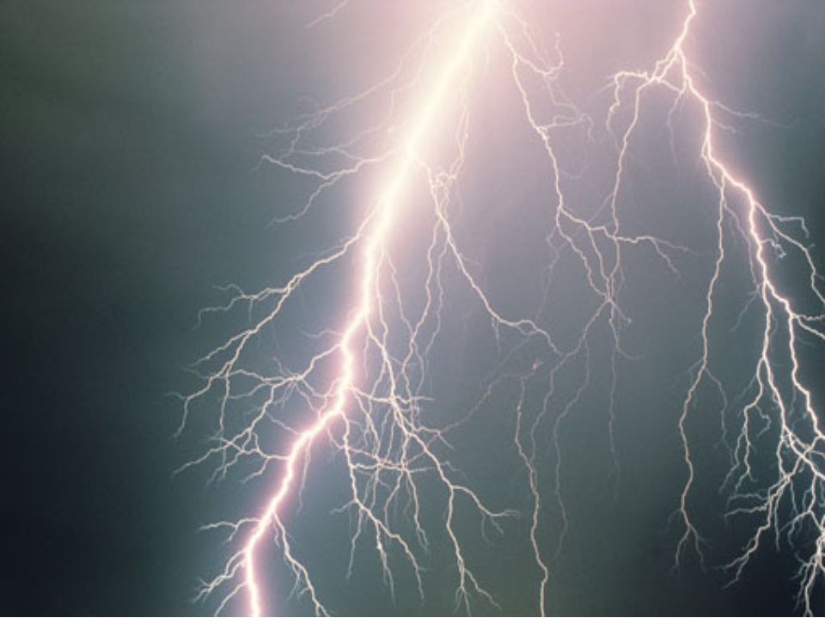
Молния.
Выполнил : Пухов Александр, ученик 9 класса «А»
МБОУ «Средняя общеобразовательная школа № 63»
Руководитель: Иваницкая Ольга Степановна,
учитель химии и биологии

Slide 2
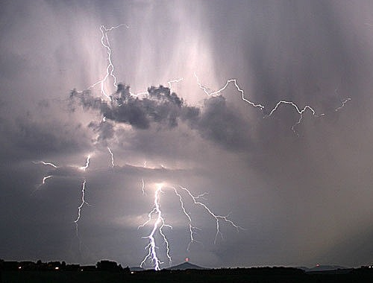
Цели исследования:
выяснить, что такое молния.
понять и объяснить сущность наблюдаемого природного явления на основе физических законов и теорий.

Slide 3
Задачи:
собрать и изучить научную информацию из разных источников о молнии;
систематизировать полученные знания;
узнать о разновидностях молнии;
провести эксперимент получения электрического разряда в лабораторных условиях;
обобщить полученные результаты;
поделиться с одноклассниками своими открытиями;
Разработать памятку как уберечься от молнии во время грозы.

Slide 4
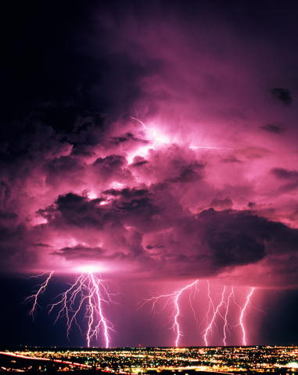
Гроза - красивое , но опасное явление природы. В древности люди не могли объяснить , почему бывают грозы. Они
считали , что это сердятся на людей боги. Восточные славяне в древности чтили бога Перуна, «творца» молнии и грома.
Позже наши предки гром и молнию приписывали «деятельности» Ильи-пророка, который «ездит по небу в грохочущей колеснице и в гневе кидает на землю камни и огненные стрелы».

Slide 5
Гроза́ — атмосферное явление, при котором внутри облаков возникают электрические разряды — молнии, сопровождаемые громом. Обычно гроза образуется в мощных дождевых облаках и связана с ливневым дождём, градом и шквальным усилением ветра.

Slide 6
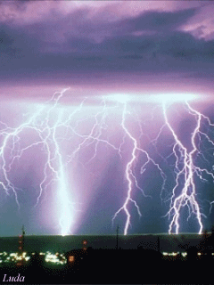
Молния-это электрический разряд от тучи к туче или от тучи к Земле.

Slide 7
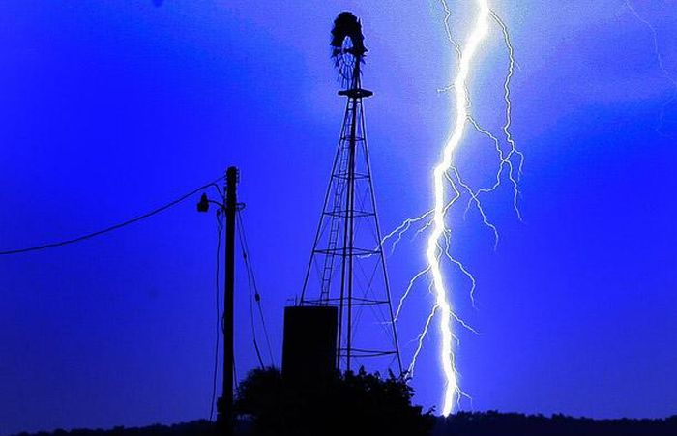

Slide 8
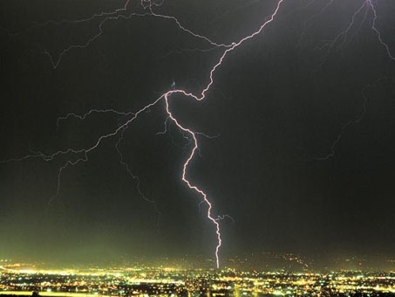
Какие бывают молнии?
По виду молнии различаются на:
линейные;
внутриоблачные;
наземные;
жемчужные;
шаровые

Slide 9
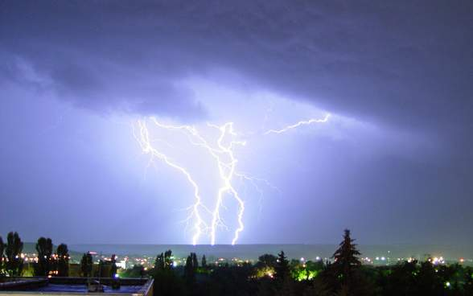
Линейная молния -
это искра, которая проскакивает между двумя облаками, заряженными электричеством разных знаков. Похожа на разветвленные корни разросшегося в поднебесье дерева.

Slide 10
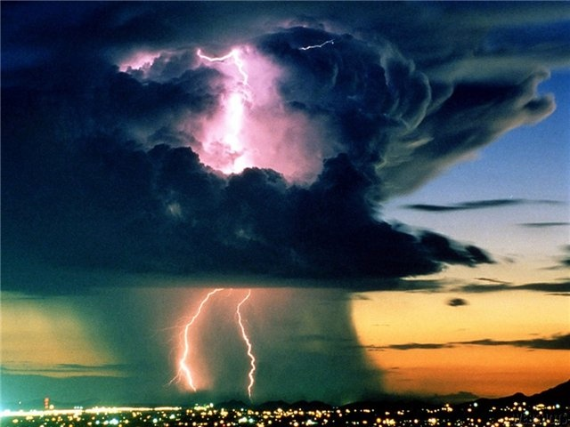
Внутриоблачные молнии:
Длина внутриоблачной молнии колеблется от 1 до 150 км. Прохождение молнии сопровождается изменениями электрических и магнитных полей.

Slide 11
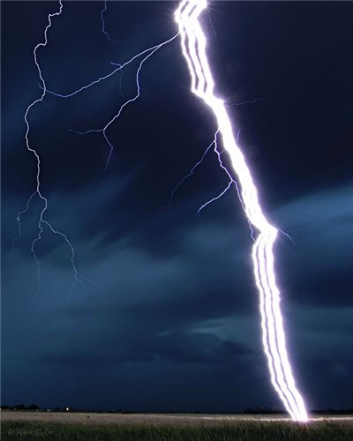
Наземные молнии:
Процесс развития наземной молнии: электрическое поле достигает критического значения. Возникают электронные лавины, переходящие в электрические разряды.

Slide 12
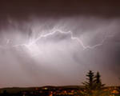
Жемчужные молнии:
Жемчужная молния очень редкое и красивое явление. Появляется сразу после линейной молнии и исчезает постепенно. Молния имеет вид светящихся шаров, напоминая собой жемчуг, нанизанный
на нитку. Жемчужная молния может сопровождаться звуковыми эффектами.

Slide 13
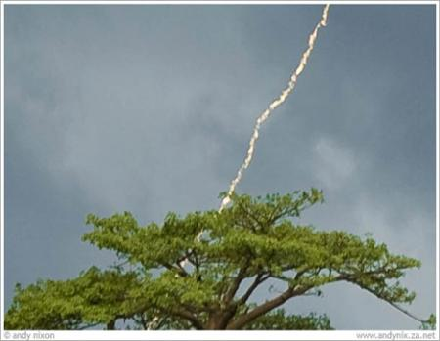

Slide 14
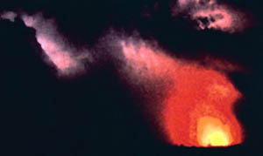
Шаровая молния -
Это светящие шары газовой плазмы. Они медленно двигаются,
а иногда стоят на месте.
Существуют несколько секунд или минут, а затем исчезают с сильным взрывом.
Очень ярко светят. Иногда искрит и вращается.

Slide 15
Спасибо за внимание!

